Slide 1
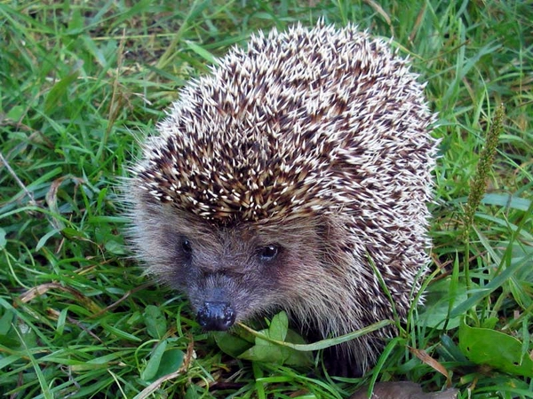
Дикие животные: ёж

Slide 2
Сердитый недотрога живёт в глуши лесной.
Иголок очень много, а нитки ни одной!

Slide 3
Внешний вид

Slide 4
Для чего ежу иголки?
К. Д. Ушинского «Заяц и ёж»

Slide 6
Жилище ежа
В конце осени ежи сворачиваются в клубок и спят в теплом гнездышке-норке устланном травой, мхом и листьями. Перед тем, как залечь в спячку, ему нужно много еды съесть. А просыпаются ежи только весной, когда станет совсем тепло.

